Slide 1
Lamellé collé

Slide 2
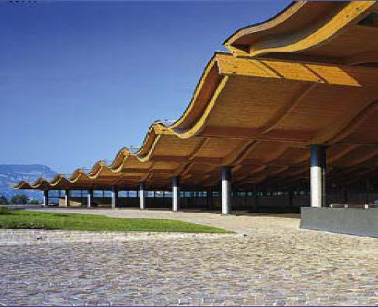
StructureS en lamellé collé

Slide 3
Introduction
Avantages du bois dans la construction.
Lamellé collé ( définition- types de bois).
Historique.
Domaines d’application.
Étapes de fabrication.
Caractéristiques physiques et mécaniques du lamellé collé.
Les assemblages.
Liaisons entre les éléments de structure.
Exemples.

Slide 4
Architecture et structure
Architecture
Construire un abri
Couvrir l’abri
qui permet la stabilité de l’ouvrage
Structure
franchir une portée pour laisser de l’espace

Slide 5
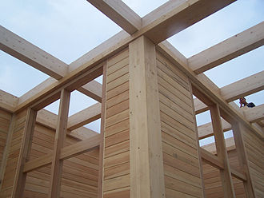
Avantages du bois dans la construction
Le bois possède de nombreuses qualités qui en font un excellent matériau de construction.

Slide 6
Solide et léger (cinq fois moins que l’acier et dix-sept fois moins que le béton).
Résiste aux chocs et aux déformations.
Isolant.
Chimiquement résistant(résistance élevée à la corrosion, supportant bien les agressions chimiques).

Slide 7
Aspects écologiques
Matière première renouvelable.
Réduction de l’effet de serre.
Atout pour le développement durable.
Économie d’énergie.

Slide 8
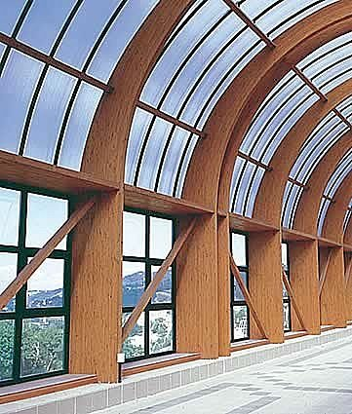
Le lamellé collé

Slide 9
Définition du bois lamellé collé
Un bois lamellé collé est un bois reconstitué à partir de lamelles de bois horizontales de 1,9 à 4,5 cm d’épaisseur en moyenne. Ces pièces massives sont assemblées par aboutage et collage les unes sur les autres, à fil parallèle pour obtenir une pièce de grande dimension ou de formes particulières et améliorer la résistance mécanique par rapport à une pièce de bois massif.

Slide 10
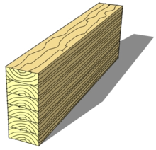
Structure d’un panneau lamellé collé:

Slide 11
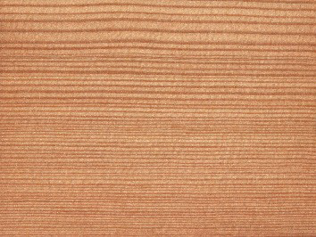
Types des bois utilisés
Les essences les plus couramment utilisées sont:
• Sapin
• Epicéa
• Pin Sylvestre
• Douglas
• Mélèze

Slide 12
Domaine d’application
Les pièces en lamellé collé sont généralement réservées aux très grandes portées des bâtiments sportifs, agricoles, industriels… Elles peuvent aussi être utilisées dans des bâtiments d’habitation, en cas de portées ou de conditions particulières dépassant les limites des bois massifs.

Slide 14
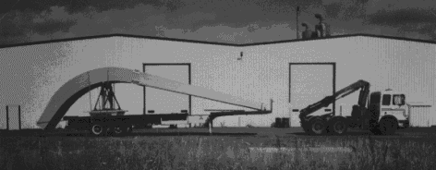
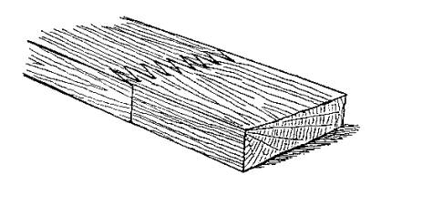
fabrication
1) Séchage:
Les lamelles ne supportent pas une variation de plus de 5% d’humidité entre elles pour ne pas créer de distorsion dans la structure.
2) triage et aboutage:
Les lamelles sont triées pour éliminer les défauts puis collées bout à bout pour obtenir la longueur désirée.

Slide 15
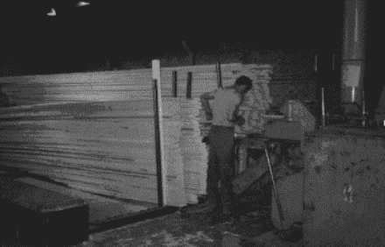
Fabrication
3) Rabotage et encollage des lamelles:
On met de la colle sur les poutres obtenues puis on les superpose dans le sens de la fibre du bois et on les presse.

Slide 16
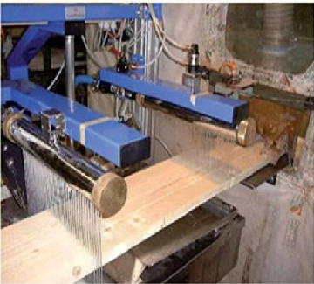
fabrication
L’encollage est réalisé avec des encodeuses à rideaux ou à rouleaux. Les surfaces doivent être propres et la colle doit être appliquée uniformément.

Slide 17
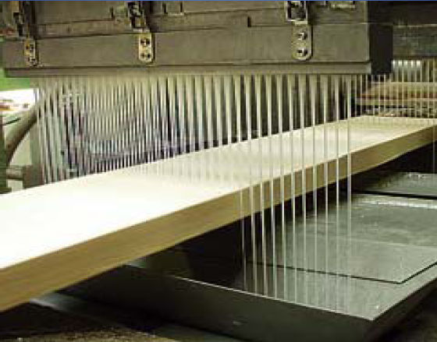
La résorcine est la colle la mieux adaptée à la fabrication du bois lamellé-collé, mais elle est un peu plus chère que la caséine ou l’urée-formol. Son emploi tend à se généraliser dans toutes les entreprises.

Slide 18
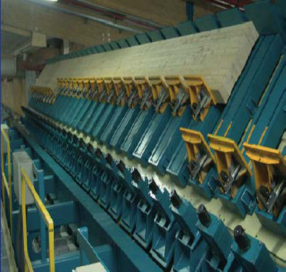
fabrication
4) Serrage des lamelles:
*Pression:
-6 bars pour les faibles épaisseurs.
-8 ou 10 bars pour les plus fortes.
*Ce serrage est effectué pour maintenir les pièces encollées à pression voulue et dans la forme désirée.

Slide 19
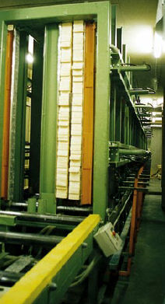

Slide 20
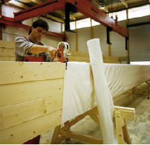
fabrication
5) Taillage et finitions:
On peut appliquer des traitements ou des finitions au bois lamellé-collé afin d'obtenir la durabilité et l'apparence voulue.

Slide 21
Les caractéristiques mécaniques et physiques du lamellé collé
Un matériau d'une grande résistance mécanique: une poutre de 3 mètres capable de supporter 20 tonnes pèse: 60 kg en bois, 80 kg en acier, 300 kg en béton.
Un matériau qui permet une construction rapide et sèche.
Bonne résistance aux tremblements de terre.

Slide 22
Les caractéristiques mécaniques et physiques du lamellé collé
Un matériau isolant: il est naturellement isolant. Il conserve aussi bien la chaleur que la fraîcheur.
*Coefficients de conductivité thermique (lambda (W/m °C):
Bois résineux 0.12
Béton 1.75
Acier 50

Slide 23
Les pièces en lamellé collé montrent une très grande résistance au feu. .Lors d’un incendie, les caractéristiques mécaniques des pièces en bois lamellé collé restent intactes.

Slide 25
Les assemblages
Les assemblages en structures bois lamellé collé sont nombreux et au cours des dernières années de nouveaux systèmes sont apparus. On peut utiliser:
1.Les assemblages bois sur bois
2.Les assemblages par organes métalliques
3.Les assemblages collés
4.Les assemblages métallo collé

Slide 26
1)Les assemblages bois sur bois
Ce sont tous les assemblages de la charpente traditionnelle et qui peuvent être réalisés de manière classique avec du bois lamellé collé :
*Tenon et mortaise
*Embrèvement
*Entaille
*Assemblage à mi bois

Slide 27
Ce type d’assemblage est déconseillé pour les zones sismiques car il affaiblie les pièces de bois au cisaillement.

Slide 28
Tenon et mortaise

Slide 29
Embrèvement

Slide 30
entaille

Slide 31
Assemblage à mi bois

Slide 32
2)Les assemblages par organes métalliques
Ils sont principalement réalisés par les organes suivants :
*Pointes ou clous
*Vis ou tirefonds.
*Boulons ou broches.
*Assembleurs ( crampons, anneaux).
*Connecteurs métalliques.
*Boîtiers et plats métalliques.

Slide 33
Organes d’assemblage simples

Slide 34
Sabots et connecteurs

Slide 36
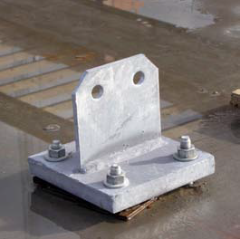
Pied de poteau en acier galvanisé

Slide 37
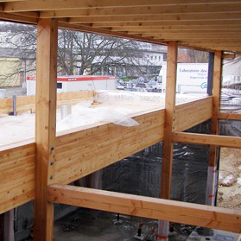
Assemblage des poutres primaires sur les poteaux

Slide 38
3 et 4)Les assemblages collés et métallo collé
Les progrès techniques de collages structuraux ont donné naissance à différents systèmes d'assemblages spécifiques:
*Goujons collés.
*Plats métalliques collés.
*Entures d'angles.
*Inserts

Slide 39
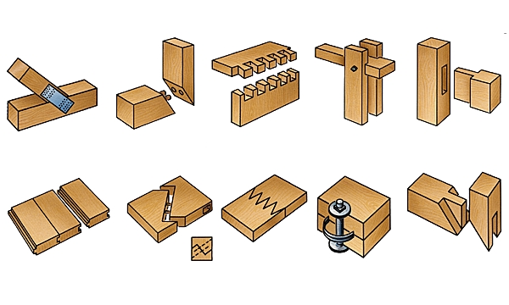
Goujons collés
Entures d’angle

Slide 40
Les inserts

Slide 41
Liaison entre les éléments de structure
Liaison poteau fondation

Slide 43
Liaison poteau poutre

Slide 45
Liaison poteau traverse

Slide 47
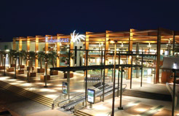
Exemples
Centre Commercial de Torrevieja (Espagne)

Slide 48
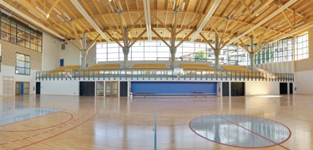
Centre Sportif, Annemasse

Slide 49
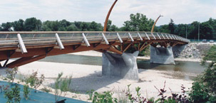
Pont sur la Drôme.

Slide 50
Centre de Traitement et Valorisation de déchets

Slide 51
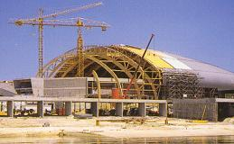
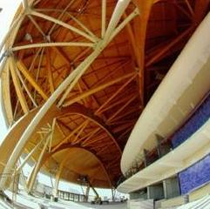
Pavillon multi-usage de Lisbonne
6 300 m³ de bois ont été utilisés pour réaliser cet ouvrage d'une superficie totale de 35 000 m².
La hauteur sous toiture est de 45 m.
La portée maximum de 150 m.
Le Pavillon a une capacité de 17 000 spectateurs.

Slide 52
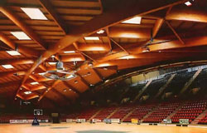
Palais des sports de Limoges
- Surface couverte 4 600 m²
- Portée libre de 80 m
Année de réalisation : 1981

Slide 53
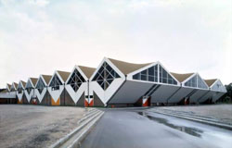
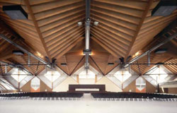
Palais des congrès d'Amiens
Surface couverte de 10 000 m² en charpente parabolique mixte sous-tendue.
Année de réalisation : 1983

Slide 54
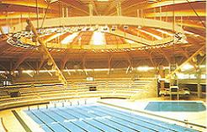
Piscine olympique de Casablanca (Maroc)
Charpente et platelage des deux salles couvertes en coupole.
Portée libre 113 m.
gradins de 3 000 et 6 000 spectateurs.
Année de réalisation : 1983

Slide 55
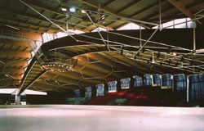
Patinoire d'Istre
Surface couverte 3000 m².
Portée 86 m.
Année de réalisation : 1982.

Slide 56
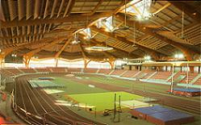
Stade Liévin
Structure en portique de 80 m de portée.
Surface couverte de 7 540 m².
Nombre de places : 7 000.

Slide 57
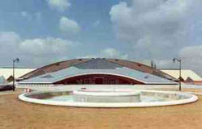
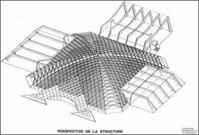
Palais omnisports de Thiais
Réalisé en 1994-1995.
Structure en lamellé collé.
Sa coupole en nid d'abeille est unique en Europe, elle recouvre la structure porteuse et apporte qualité, esthétique et confort acoustique au Palais Omnisport.

Slide 58
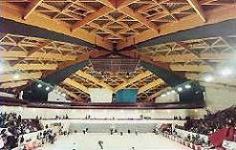
Sa construction a nécessité 1 300 m³ de bois et 60 tonnes de ferrures afin d'obtenir un rendu des joints d'assemblage invisibles par un procédé de fabrication.
L'ensemble repose sur 4 arêtiers principaux de 2,10 m de hauteur et 100 m de portées.

Slide 59
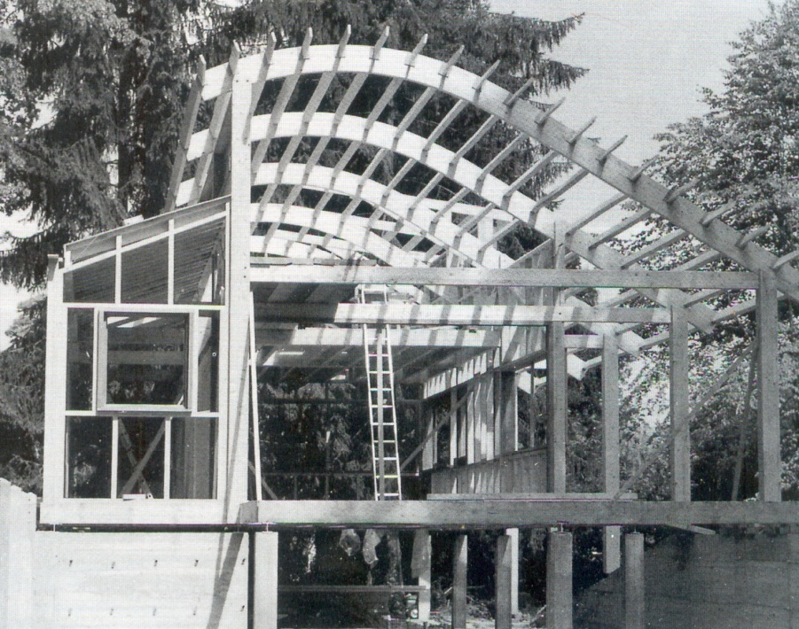
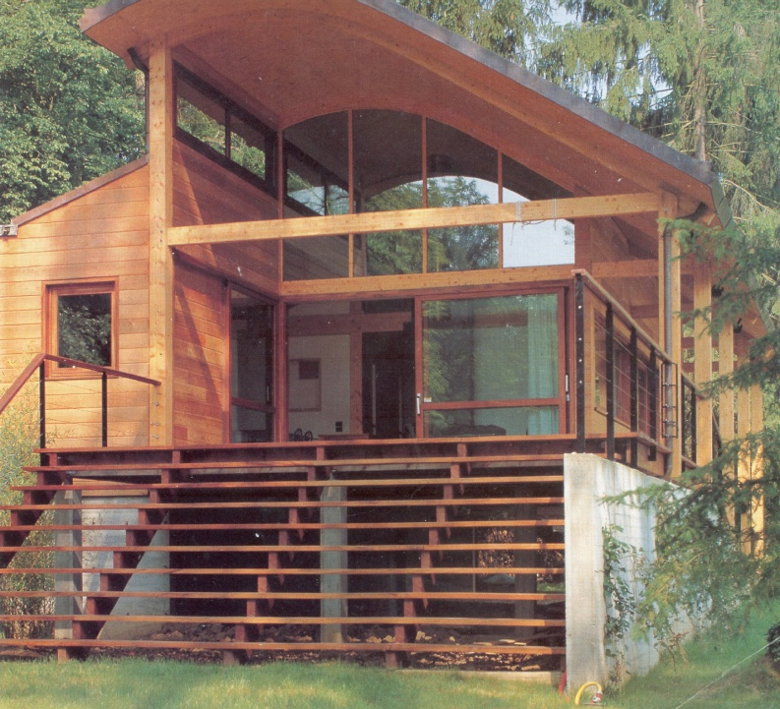
Résidence en bord de seine
PRINCIPE CONSTRUCTIF : Portique en lamellé collé et panneaux de remplissage à ossature bois

Slide 60
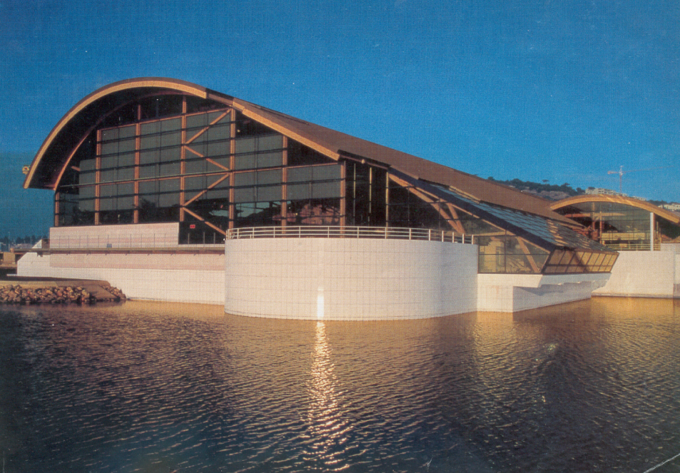
Centre nautique Raoul Fonquerne
principe constructif : formes porteuses combinées avec des arcs portés.

Slide 61
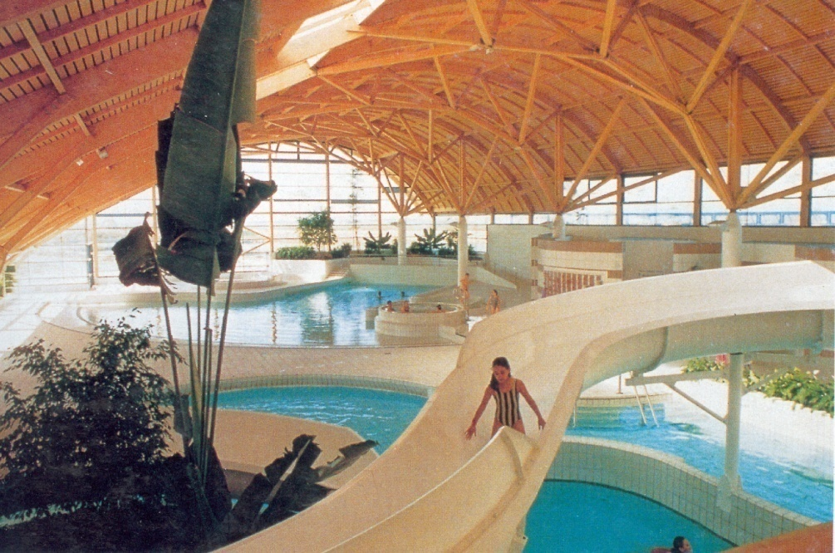

Slide 62
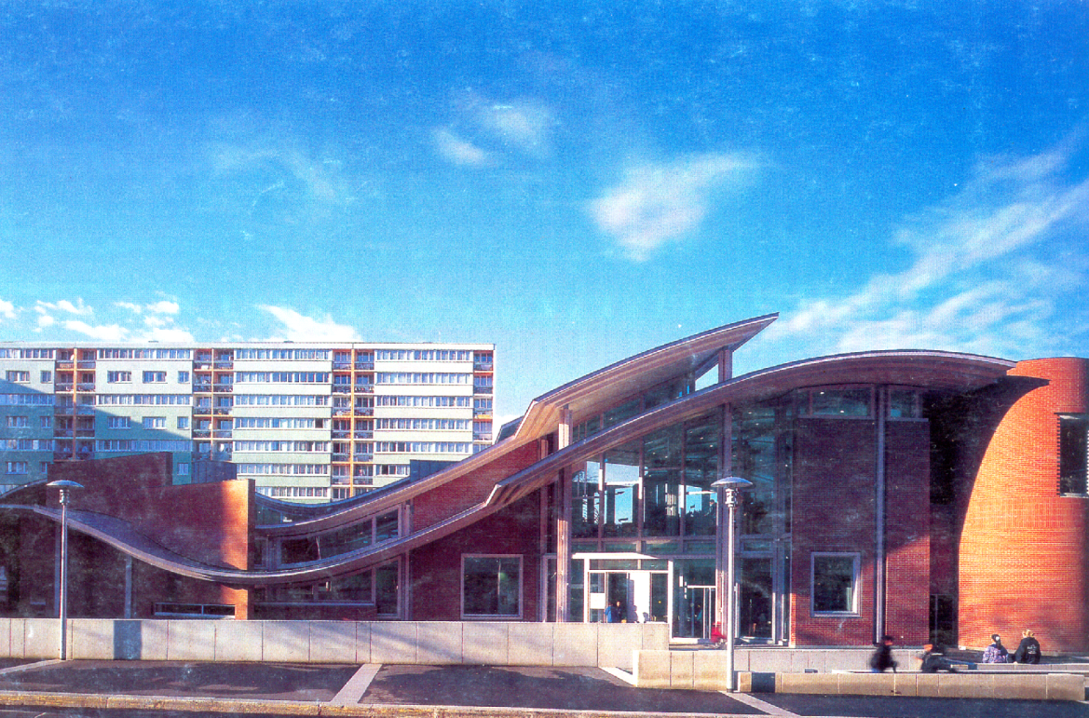
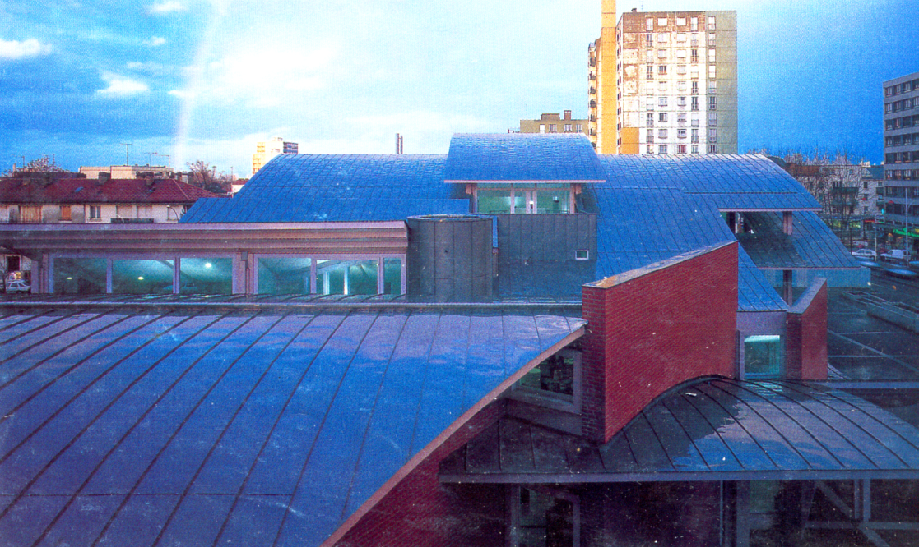
MEDIATHEQUE ROGER GOUHIER
PRINCIPE CONSTRUCTIF :Structure poteaux-poutres – lamellé collé

Slide 63
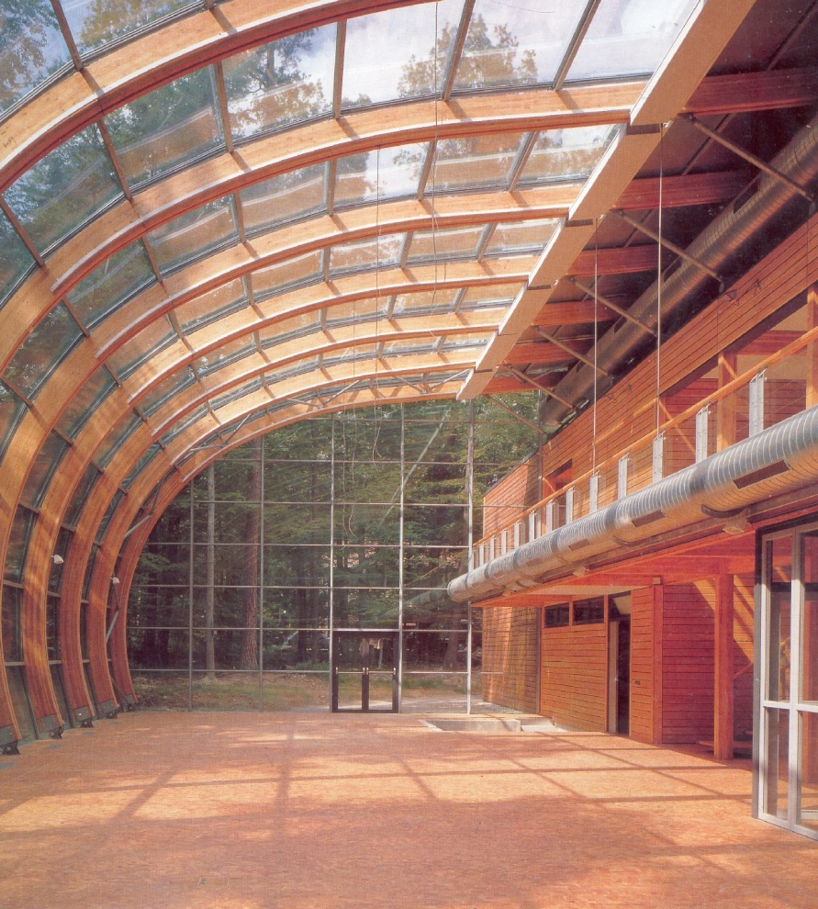
PAVILLON D’EXPOSITION DE LA MAISON DE LA FORET
PRINCIPE CONSTRUCTIF :Arcs en lamellé-collé ; systèmes poteaux poutres et panneaux en lamellé-collé.

Slide 64
DÔME VILLEBON-SUR-YVETTE

Slide 65
TENNIS COUVERTS SOFIA ANTIPOLIS

Slide 66
VALENCE PATINOIRE

Slide 67
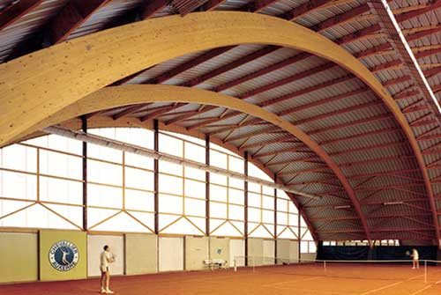
PISCINE BADALONE

Slide 68
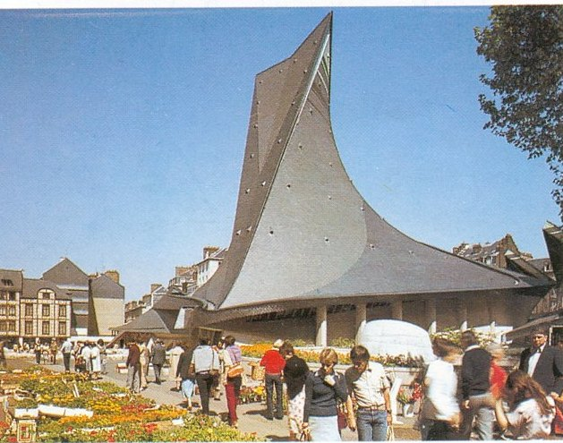
Église jeanne d’arc Rouen

Slide 69
Marché

Slide 71
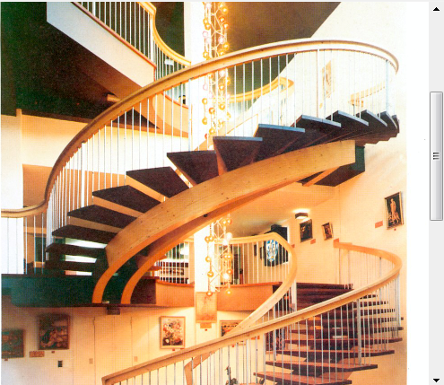
Escalier en lamellé collé

Slide 72
Salle omnisport Arzew

Slide 73
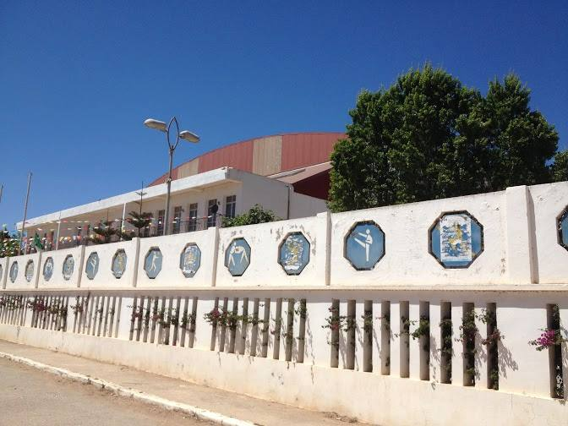
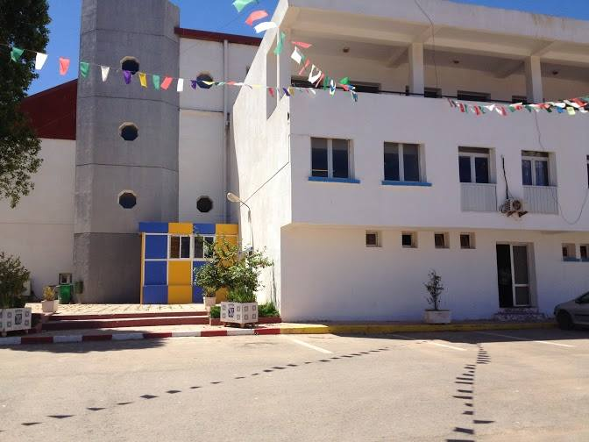
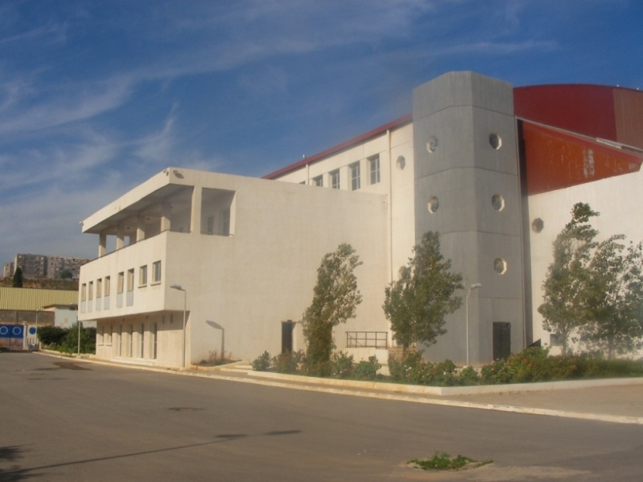
EXEMPLES:
La salle omnisport d’Arzew–Oran-
Structure en béton
Eléments porteurs en béton armé

Slide 74
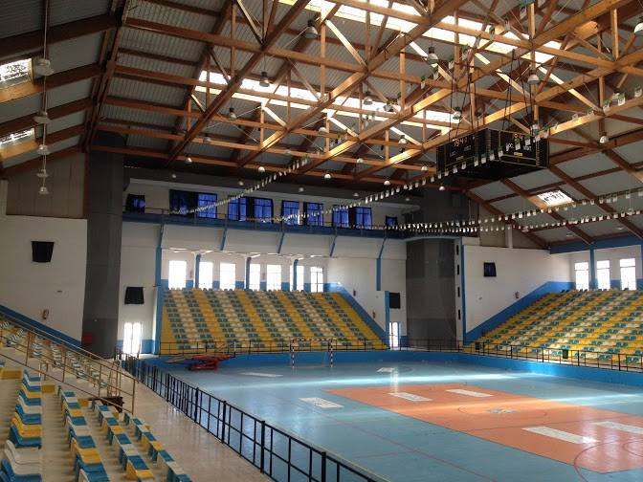
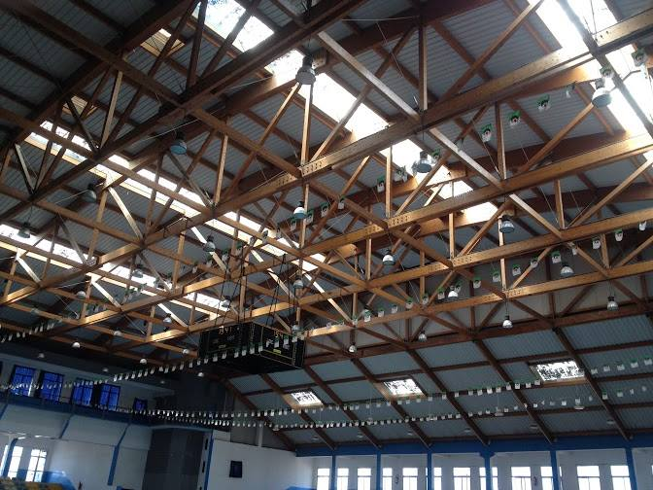
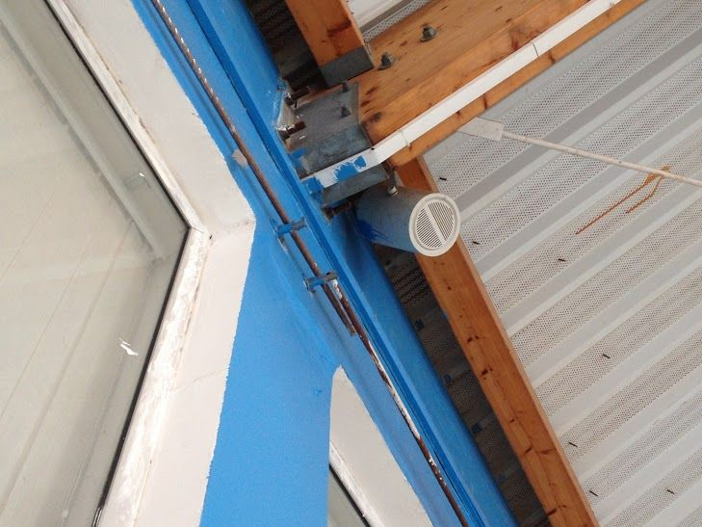
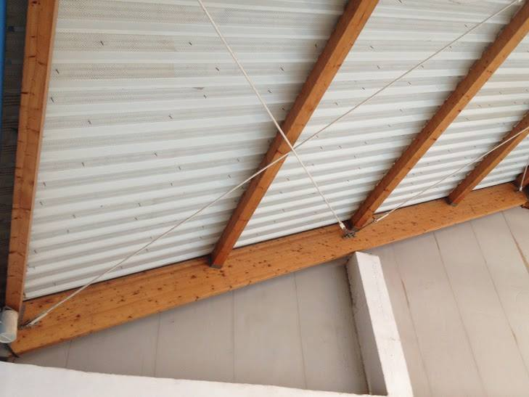
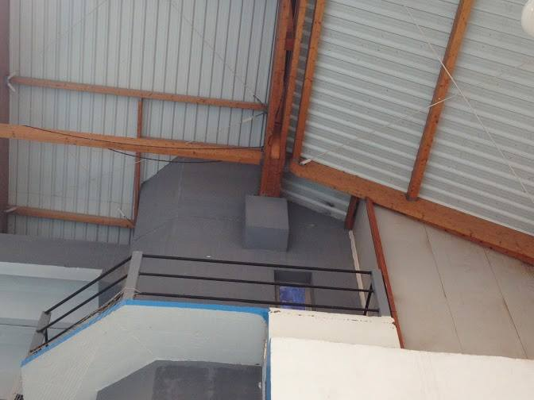
Structure bidimensionnelle
Utilisation des tirants
Eléments porteurs
Assemblage par un sabot métallique

Slide 78
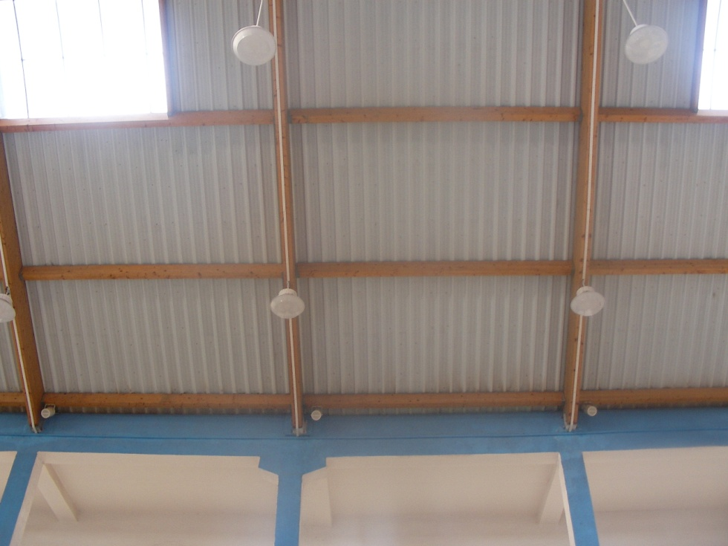

Slide 79
